Slide 1

América Latina:
Expansión, Crisis y Después.
Un estudio de caso sobre la Política Contracíclica en Argentina
Guillermo Wierzba y Pablo Mareso

Slide 2
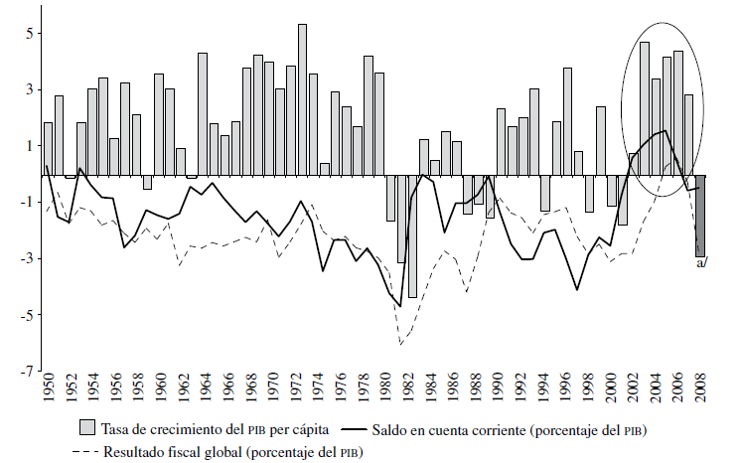
América Latina y el Caribe: tasa de variación del PBI per cápita, saldo en cuenta corriente y resultado fiscal global (En tasa de variación anual y porcentajes del PBI)
Fuente: Alicia Bárcena: “Restricciones estructurales del desarrollo en América Latina y el Caribe: una reflexión postcrisis” en Revista CEPAL N° 100.

Slide 3
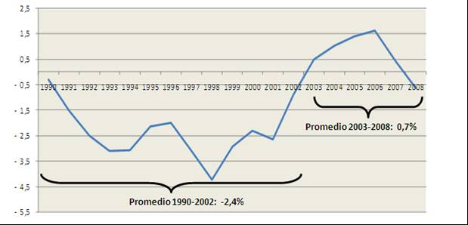
América Latina y el Caribe. Saldo de la Cuenta Corriente del Balance de Pagos como porcentaje del PBI (2003-2008)
Fuente: Elaboración propia sobre datos de CEPAL

Slide 4
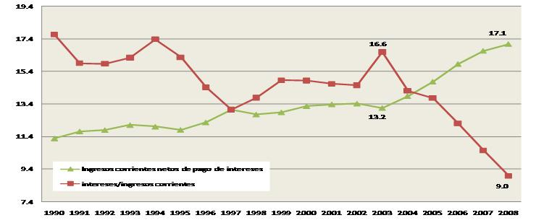
Evolución de los ingresos corrientes neteados y de los intereses de la deuda como porcentaje de los ingresos corrientes
Fuente: Elaboración propia sobre datos de CEPAL

Slide 5
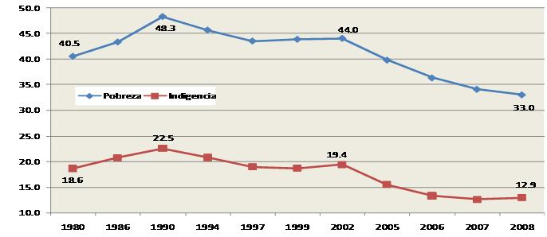
América Latina y el Caribe: Evolución de las tasas de pobreza e indigencia, 1980-2008
Fuente: Elaboración propia sobre datos de CEPAL

Slide 6
Promedio anual de variación de las Reservas internacionales y el resultado en Cuenta Corriente del Balance de Pagos en el período 2003-2008. (En porcentajes del PIB)
Fuente: Elaboración propia sobre datos de CEPAL

Slide 7
Tasa de Crecimiento Promedio 2003-2008 y Evolución de los Términos de Intercambio en relación a la década del noventa
Fuente: Elaboración propia sobre datos de CEPAL

Slide 8
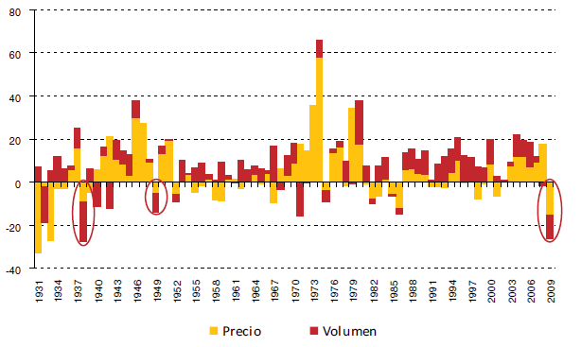
América Latina y el Caribe: variación anual de las exportaciones de bienes, 1931-2009
Fuente: Elaboración propia sobre datos de CEPAL

Slide 9
Argentina: Variación interanual de los distintos componentes de la demanda agregada por trimestre. Año 2009 (a precios del año 1993)

Slide 10
Evolución de los TCRcl* (Dic 2001=100) y el PBI trimestral (eje derecho) en relación al mismo trimestre del año anterior.
Fuente: Elaboración propia en base a datos de INDEC, BCRA, Banco Central de Chile, IBGE, BLS y Eurostat.

Slide 11
Evolución del Gasto en IRD de la Administración Nacional del Sector Público como % del PBI a precios corrientes (1994-2008)

Slide 12
Tasas de variación del PBI efectivo y potencial 2003-2008

Slide 13
Variación del producto por trabajador en la industria manufacturera en Argentina, EE.UU., Brasil y la Unión Europea. 2002-2008.
Fuente: Elaboración propia en base a datos de INDEC, IPEA, BLS y Eurostat.

Slide 14
Variación del stock de préstamos totales medidos en dólares corrientes por grupo de bancos. Septiembre de 2008 – Septiembre de 2009. En Porcentajes

Slide 15
Impacto tributario de las medidas anticrisis. Año 2009

Slide 16
Gastos de Capital del SPN 2008-2009 (BASE CAJA). En millones de dólares corrientes

Slide 17
Inversión Pública Nacional / Inversión Bruta Fija Total 2003-2008. En %

Slide 18
Evolución de la tasa de desempleo en las últimas tres crisis. En porcentajes y p.p.

Slide 19
Variación de la producción de alimentos y bebidas para el mercado interno durante las últimas tres crisis

